Slide 1

In-House 마이그레이션
2017. 10. 13.
CSS 추진 사무국 – IT PMO

Slide 2
In-House 시스템 목록
1. 캐나다세관 Go
2. KCUSKT (적하목록 시스템) Go
SERVER1
3. MTMS (모바일 보세창고 시스템) Go
4. EAWB (국내선 시스템) Go
5. FMS (군수물자 수송현황 시스템) Go
SERVER2
6. GPS (Trucking GSP Tracking) Go
7. 외부대리점 조회 사이트 (국내선, KCUS, 창고EDI 대리점) Go
8. 창고-EDI (세창고관리시스템, C/S) Go
C/S PROGRAM

Slide 3
In-House 마이그레이션 전략
항목
AS-IS
TO-BE
SSO
직원포털
캐나다세관
국내선화물
KCUS(적하목록)
FMS
GPS-Trucking
플랫폼 변경
UNIX WEBLOGIC IBM HTTPD
REDHAT LINUX7 JBOSS EAP7.0 Apache 2.2(SSO 인증서에 맞는 버전 선택)
디자인 변경
시스템별 상이한 UI
각 사이트 통일된 형태의 UI
메인 페이지 변경
Body 페이지 변경
Footer 변경
SSO 연동
시스템별 로그인
SSO 를 통한 직원포털 구축
사용자 요구사항 반영
사용자 요구사항 취합
사용자 요구사항 반영
창고 EDI (보세창고)
플랫폼 변경
VB6.0 으로 개발
.NET 마이그레이션
SSO 연동
자체 회원 DB 로그인
웹서비스를 통한 C/S SSO 연동
사용자 요구사항 반영
사용자 요구사항 취합
사용자 요구사항 반영
MTMS
개발 프레임웍 확인
모피어스 개발환경 확인
모피어스 개발환경
사용자 요구사항 반영
사용자 요구사항 취합
사용자 요구사항 반영
DB 모델링
DB 모델링
시스템별 개별 DB 운영
시스템별 개별 로그 관리
데이터 모델링을 통하여 DB 통합 운영
통일된 로그테이블형태로 제공

Slide 4

In-House 시스템 구성도
iCargo Cutover 이전 단계
HR DB
Cargo DB
OZ Report
공용 SMTP
공용FTP
UMS
NCGOPRD DB #1
NCGOPRD DB#2
ICARGO
PSS DB
w/s
In-House
DEV Server
CSS 포털 내부망
전체 장비 통합 제어
보세창고 시스템 (C/S)
MTMS
(모바일)
DMZ 웹서버
외부 조회용 사이트
XWKF DEV1
XWKF DEV2
XWKF PRD1
XWKF PRD2
XWKF PRD3
XWKF PRD4
XWKF PRD5
XWKF PRD6
RedHat Linux7
JBOSS EAP Apache2.4
1Core
시스템 목록
KCUS
MTMS
캐나다세관
국내선
FMS
GPS
외부조회 시스템
RedHat Linux7
JBOSS EAP Apache2.4
2Core
시스템 목록
KCUS
MTMS
캐나다세관
RedHat Linux7
JBOSS EAP Apache2.4
2Core
시스템 목록
국내선
FMS
GPS
- 외부 조회 시스템
(국내선,KCUS,창고EDI 대리점)
SSO 통합
Login
RedHat Linux7
Apache2.2
2Core
사용 시스템
- 국내선 대리점
- KCUS 대리점
- 창고EDI 대리점
SSO 통합 /
단일 인증
로그인

Slide 5
III. In-House 디자인

Slide 6
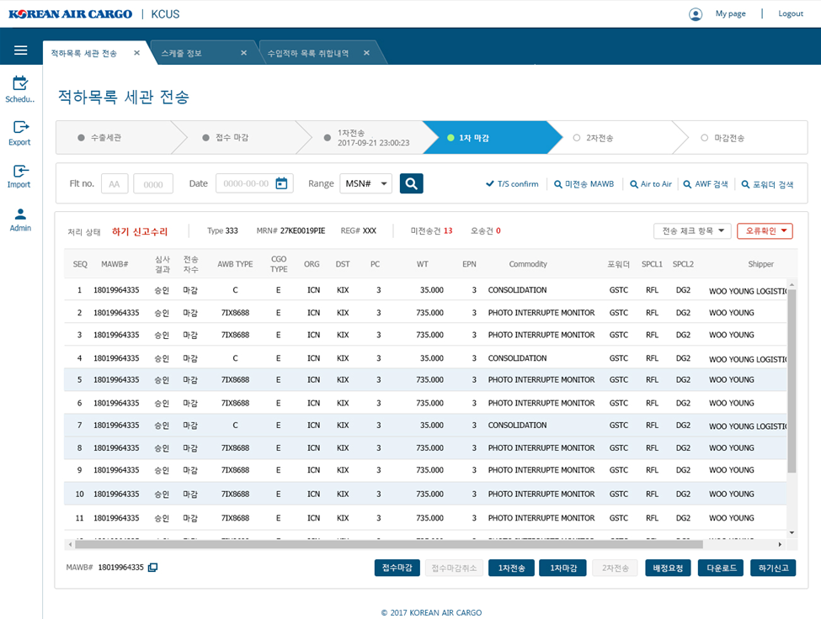
1. In-House 디자인 시안 – 메뉴 접었을때

Slide 7
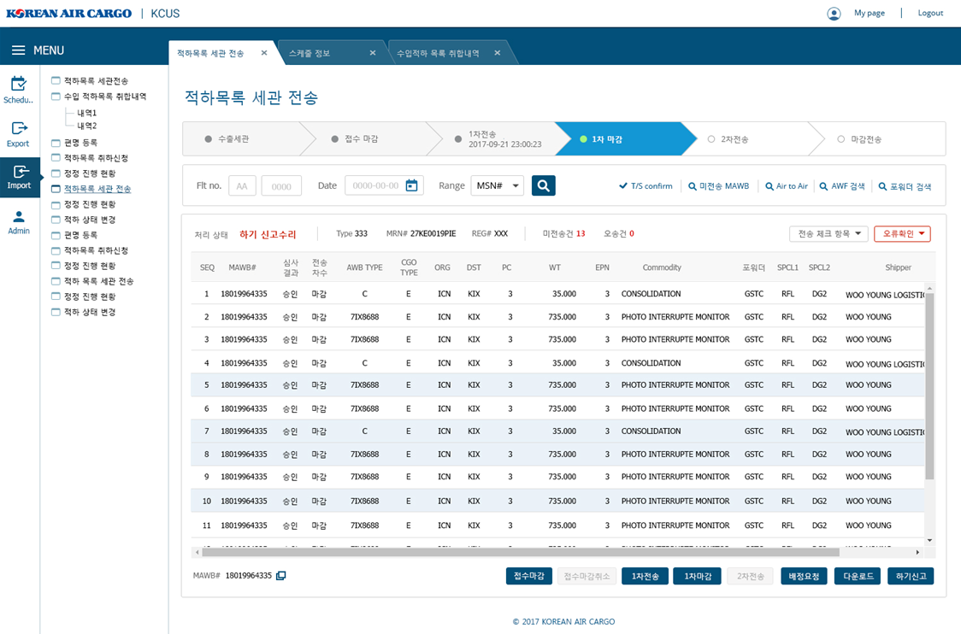
1. In-House 디자인 시안 – 메뉴 펼쳤을때

Slide 8
In-House 디자인 시안 –공통템플릿 및 KCUS 페이지(html)
공통템플릿
시스템 구분 | 필요내용
 | 디자인 요청 범위 | 공수 | 완료일 | 비고
FMS(군수물자시스템) | In-House에서 사용할 공통 디자인 템플릿(HTML5, CSS, 이미지) - 검색페이지 - 결과 리스트 페이지 - 결과 상세 페이지 (리스트에서 클릭하고 들어갔을경우 나오는 상세 결과 페이지) - 데이터 입력페이지 - 팝업창 - 필요 아이콘, 이미지(이미지 최소화) - 기타 공통 템플릿에 포함될 자료 - 공통템플릿으로 해결 안되는 부분은 별도 요청 가능한지? |  |  | HTML5, CSS 웹표준에 맞춤
GPS (위성Tracking)
MTMS (창고관리)
국내선 (국내화물관리)
대리점 창고EDI(웹)
KCUS
시스템 구분 | 필요내용
 | 디자인 요청 범위 | 공수 | 완료일 | 비고
KCUS (적하목록시스템) | 적하목록시스템에서 사용할 디자인 템플릿 (HTML5, CSS, 이미지) - 전체 40페이지 정도의 디자인 요청 - 기존 css 를 유지하면서 디자인 가능한지 협의? http://kcuskt.koreanair.com TEST/!qaz2wsx34 (크롬에서 확인가능) |  |  | HTML5, CSS 웹표준에 맞춤

Slide 9
IV. 마이그레이션 일정

Slide 10
1. In-House 마이그레이션 일정
2017년 |  |  | 2018년 |  |  |  |  |  |  |  |  |  |  |  | 2019년
10 | 11 | 12 | 1 | 2 | 3 | 4 | 5 | 6 | 7 | 8 | 9 | 10 | 11 | 12 | 1 | 2 | 3
일정계획
개선범위 개발 및 테스트
I/F 완료후 추가 작업
1차 테스트 및 수정사항 반영
최종테스트 및 안정화
분석
요구사항정의/분석
디자인
디자인
App 개발
프로그램 개발
DB 설계
InterFace 설계
개선점 및 공통모듈화
신규기능 개발 및 UI 적용
서버구축
테스트서버구축
별개 진행
운영서버구축
별개 진행
테스트
테스트 시나리오
Unit Test 및 수정사항 반영
추가
인터페이스
추가 I/F 요건 정의
추가,수정
I/F 기능 확인
최종 테스트
Unit Test 및 수정
적용/안정화
운영서버
포팅
안정화
1차개발완료 목표
최종목표

Slide 11
감사합니다

